Slide 1

바른 분양
제작자: 김
김
남
신

Slide 2
목차
1. 프로젝트설명
2. 벤치마킹
3. 제작 일정 / 개발환경 / 업무분담
4. 스토리보드 / 메뉴 구성
5. DB설계
6. 프로그램 설명

Slide 3


우리 강아지에게
어울리는 주인은
누구일까?
나에게 어울리는
강아지는 어떤
종류일까?

Slide 4
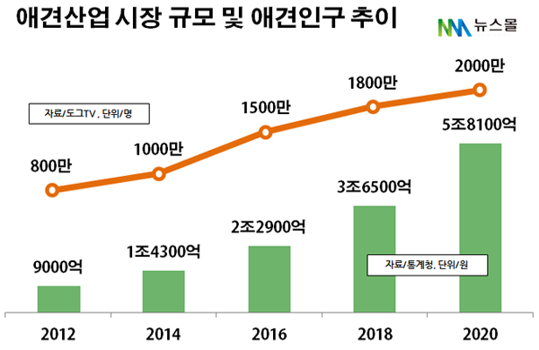
1. 프로젝트 설명
주제 선정 배경
반려동물과 함께 사는 인구는 1,000만을 넘어 2020년이면 2,000만 명을 넘을 것이라 한다.
1인 가구의 증가와 고령화가 가속화되면서 반려동물과 함께 사는 가정이 늘고 있다.
또한 아이를 키우는 가족이 줄어들면서 반려동물을 자식처럼 여기는 사람들이 늘고 있다.
즉, 1인 가구의 증가, 고령인구의 증가 등 동물은 우리 인생의 ‘반려자’로 자리매김 하고 있다.
이처럼 강아지를 키우고 싶어하는 사람들도 점점 증가하고 있다. 이들에게 적절한 애견을 분양해주는 시스템을 구축하고자 한다.

Slide 5
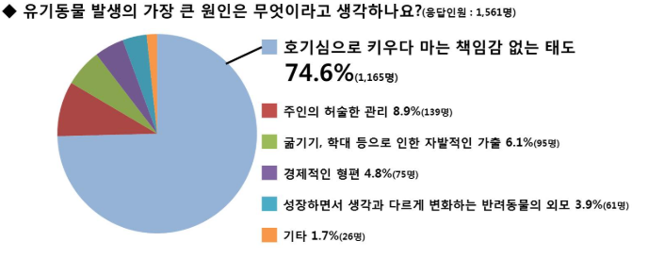
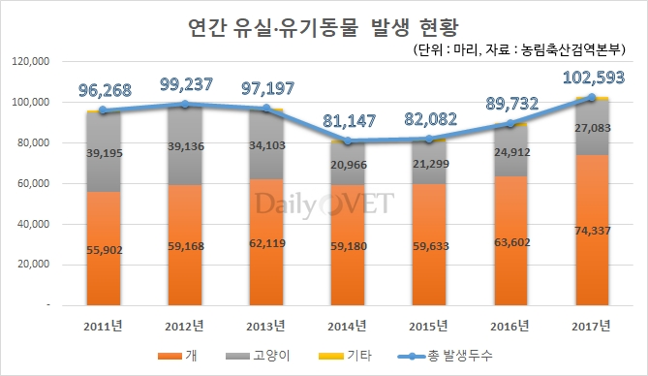
1. 프로젝트 설명
프로젝트
요즘은 쉽게 강아지를 분양 받지만 특성을 모르는 채 키우다 현실적인 이유로 파양 한다.
그래서, 앞서 설명한 사회적 흐름 속에서 가장 필요한 것은 합리적이고 자연친화적인 분양 시스템을 구축하는 것이다.
애초에 강아지를 키우고 싶어하는 사람들의 라이프스타일과 니즈를 파악해 맞춤형 강아지를 추천해 분양 받고 싶어하는 사람과 분양하고자 하는 사람을 매칭시켜주려고 한다.
이는 반려견을 키우는 인구가 늘어날 수록 유기견들도 증가하는 사회문제를 해결하는데 도움이 될 것이다.

Slide 6
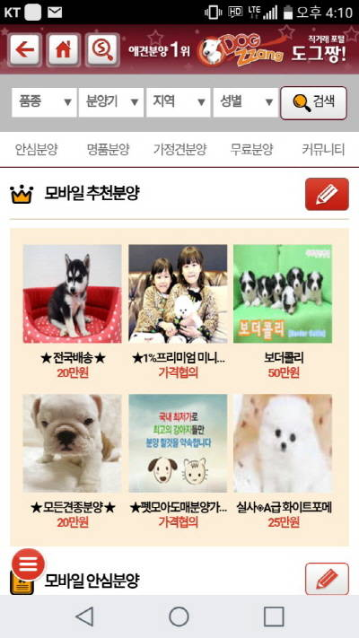
2. 벤치마킹
도그짱
‘도그짱’은 소비자와 분양인 간 안전한 직거래 시스템을 체계화한 플랫폼이다. 애견인들 사이에서 필수 어플이라는 평가를 받고 있으며 강아지 무료 분양 어플 중 1위를 차지하고 있다.
전국의 분양을 원하는 개인과 애견분양 삽의 연결 및 전국 분양 가격 정보를 한눈에 비교가 가능하다. 또한 각 분양자의 신용도 열람, 가정 분양, 성견 분양, 애견 무료 분양 등 다양한 서비스를 제공하고 있다. 입양인의 선택과 변별력을 극대화한 것이 가장 큰 장점이다.
우리조는 여기서 아이디어를 얻어 발전된 형태로 DB설계를 할 것이다.
(다양한 변수를 추가해 분양인과 입양인을 매칭해주려고 한다.)
<도그짱>

Slide 7
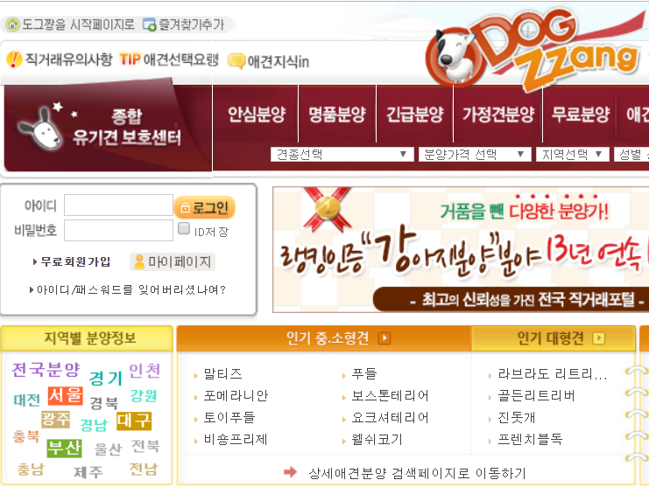
2. 벤치마킹
필터 메뉴 선택
도그짱
강아지 분양이 대면으로 이루어지기에 지역을
필터링의 메뉴로 선택했습니다..
http://www.dog-zzang.co.kr/main/main.php?kwqy=G

Slide 8
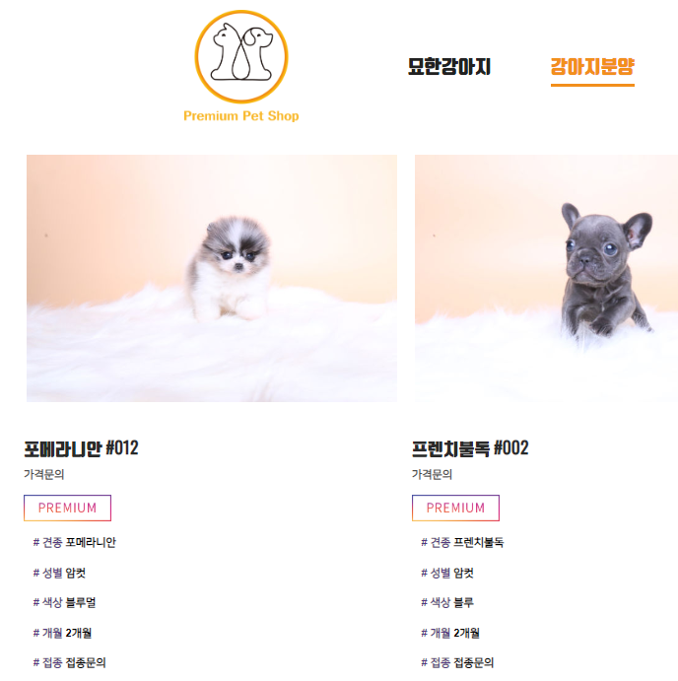
2. 벤치마킹
필터 메뉴 선택
묘한강아지
강아지의 성별을 필터 메뉴로
가져왔고, 접종 유무를 많이
확인해서 1차 예방접종은 꼭
해서 분양하도록 하였습니다.
http://www.myohan-puppy.com/PUPPY

Slide 9
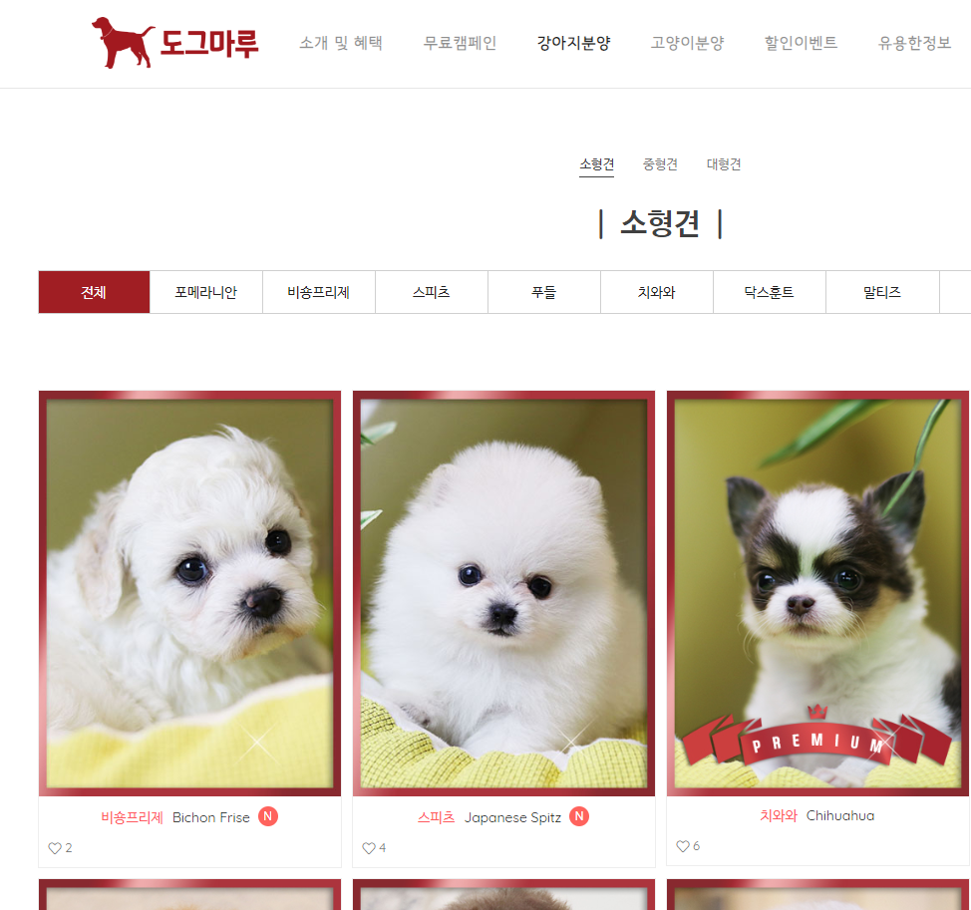
2. 벤치마킹
필터 메뉴 선택
도그마루
강아지 입양시 선택 조건으로 소형, 중형, 대형견으로
하는 것을 받아옴.
https://dogmaru.co.kr/sdog

Slide 10
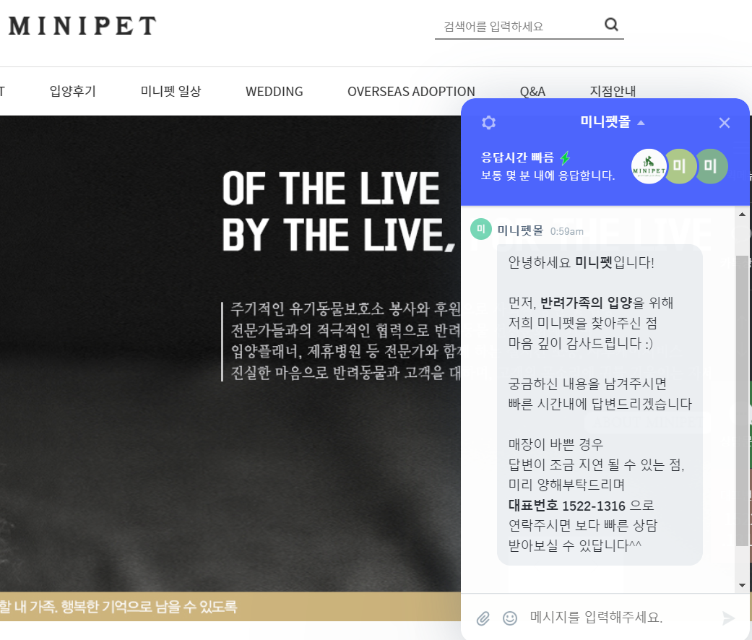
2. 벤치마킹
메시지창
미니펫
전화로 상담을 불편해
할 수 있기에 채팅 또는 메시지를 보냄으로 편히 질문 하도록 하였습니다.
http://www.minipetmall.co.kr/pc/main/main.html

Slide 11
3. 제작 일정 / 개발 환경 / 업무 분담
1) 제작 일정
4월 22일~5월 10일 (약3주)
1주차 : 기획 디자인
2주차: DB설계, 프로그래밍
3주차: 프로그래밍, 테스트(디버깅)
2) 개발 환경
Javajdk.1.8.0_111
Oracle 11g 11.2.0 64bit
Toad for Oracle 12.8 64bit
NetBeansID 8.1 64bit
DB Modeling Tool :ERWin

Slide 12
3. 제작 일정 / 개발 환경 / 업무 분담
3) 업무 분담
김: 관리자
1. 회원정보 관리
2. 분양정보 관리
3. 공지사항 수정
4 . 공지사항
신: 로그인
1. 로그인
2. 회원가입
3. 회원정보수정
김: 입양자
1. 전체조회 및 필터링
2. 메시지 및 찜
3. 강아지 상세정보 조회
4. ppt
남: 판매자
1. 분양등록
2. 분양수정
3. 메시지
4. 공지사항

Slide 13
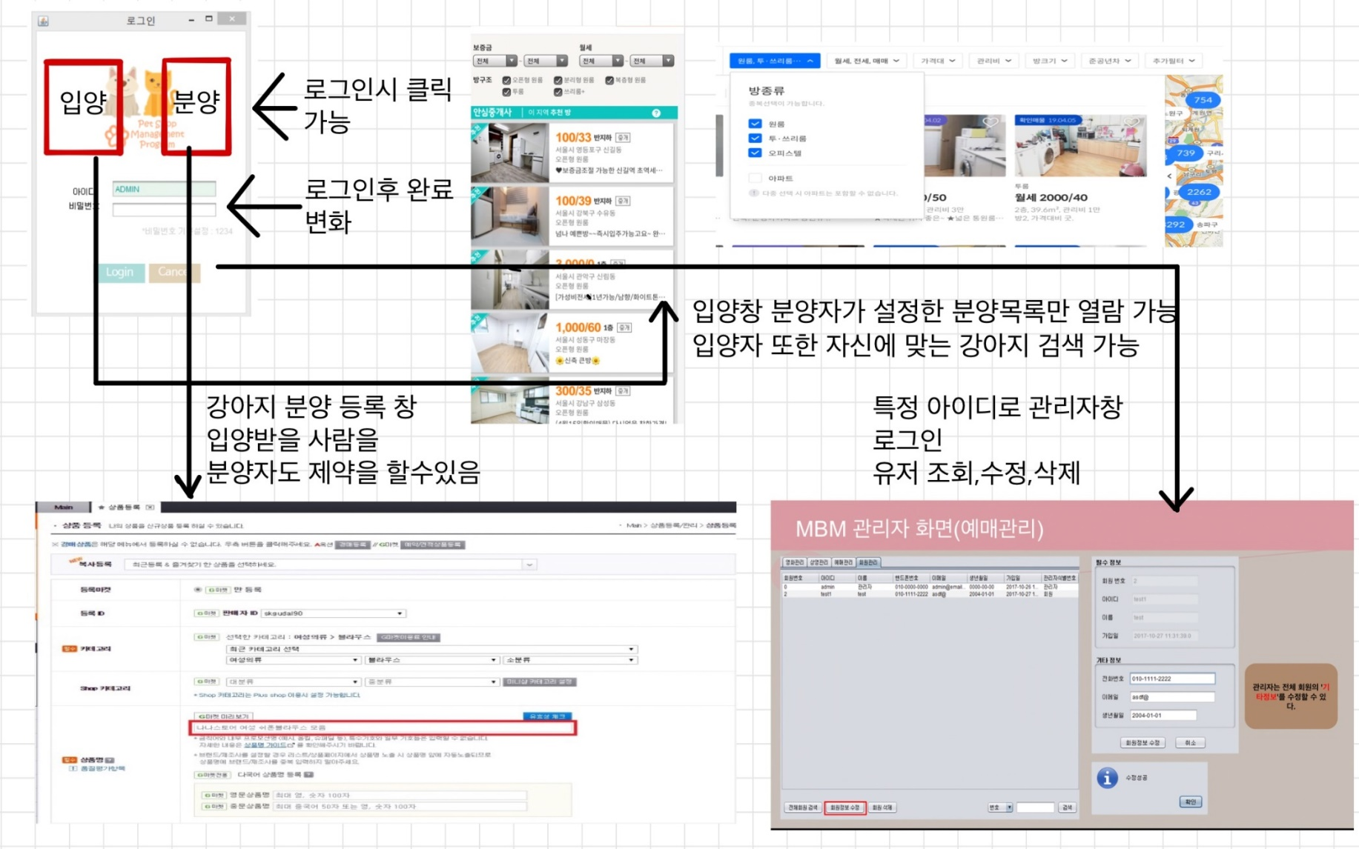
4. 스토리 보드 / 메뉴 구성
1) 스토리 보드

Slide 14
4. 스토리 보드 / 메뉴 구성
2) 메뉴 구성
아이디
비밀번호
이름
전화번호
지역
기타정보
분양
로그인
마이 페이지
회원정보 보기
입양
정보 수정
비밀번호
전화번호
지역
관리자
회원 가입
아이디
비밀번호
이름
전화번호
지역
가구수
반려견 유무
집 형태

Slide 15
4. 스토리 보드 / 메뉴 구성
2) 메뉴 구성
품종
크기
성별
나이
활동량
예방접종
성격
기타
분양
분양 등록
강아지 검색
품종으로
회원번호로
조건으로
가구수,
반려견유무,
집형태
공지사항
메시지 함
새로고침
답장하기
삭제하기

Slide 16
4. 스토리 보드 / 메뉴 구성
2) 메뉴 구성
입양
입양 강아지 조건 검색
나이
지역
성별
크기
활동량
분양자 제약 사항 필터링
가구수
반려견 유무
집 형태
찜 & 입양
분양완료
메시지함
공지사항

Slide 17
4. 스토리 보드 / 메뉴 구성
2) 메뉴 구성 (관리자페이지)
아이디
비밀번호
이름
전화번호
지역
가국수
반려견 유무
집 형태
관리자
회원 관리
분양 등록
분양 번호
회원
강아지
기타
분양 관리
입양 번호
분양 유저
입양 유저
입양일
입양 내역 관리

Slide 18
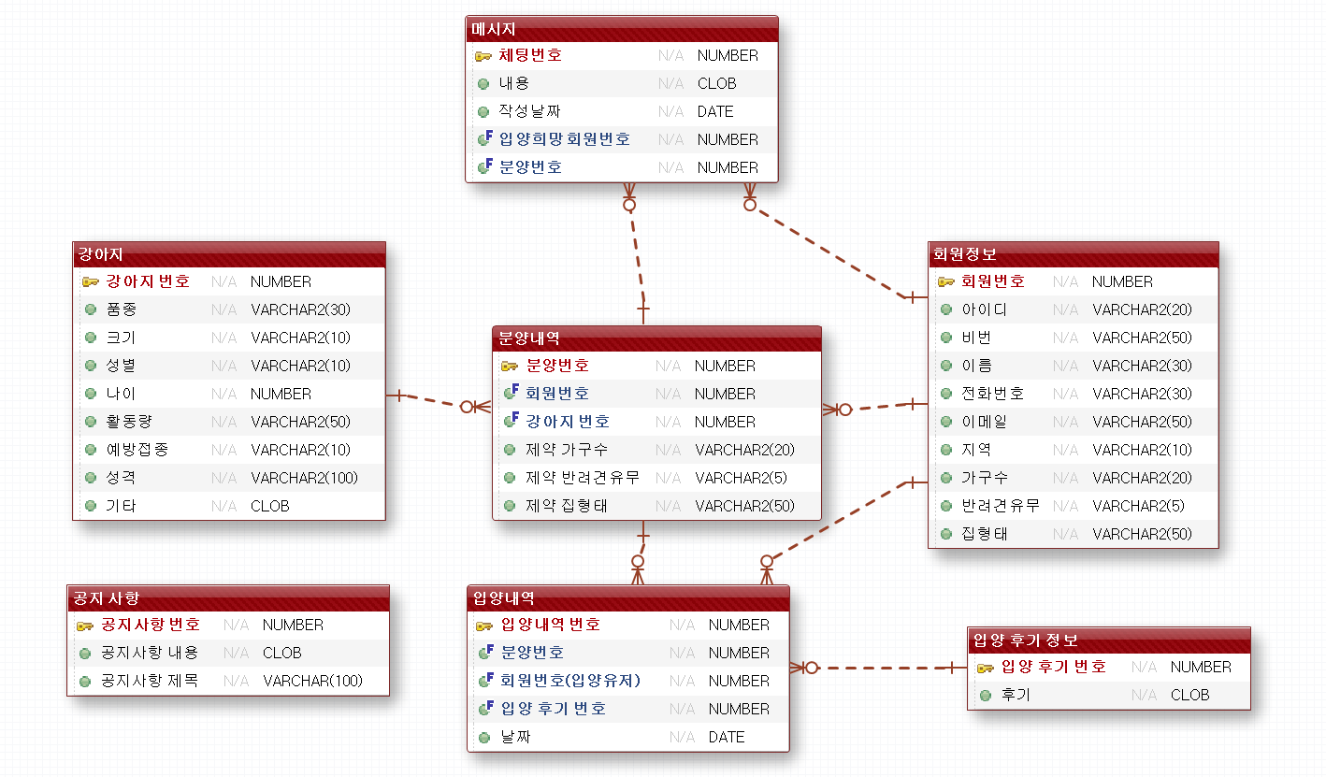
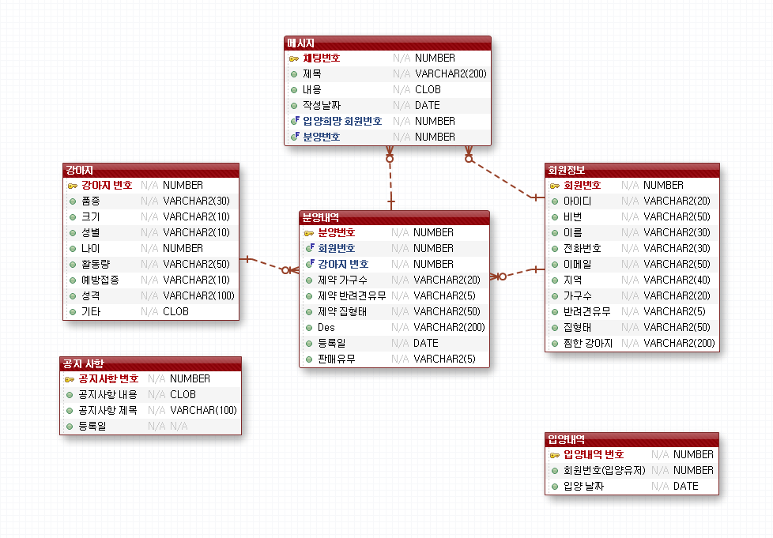
5. DB설계
1) 논리 DB설계

Slide 19
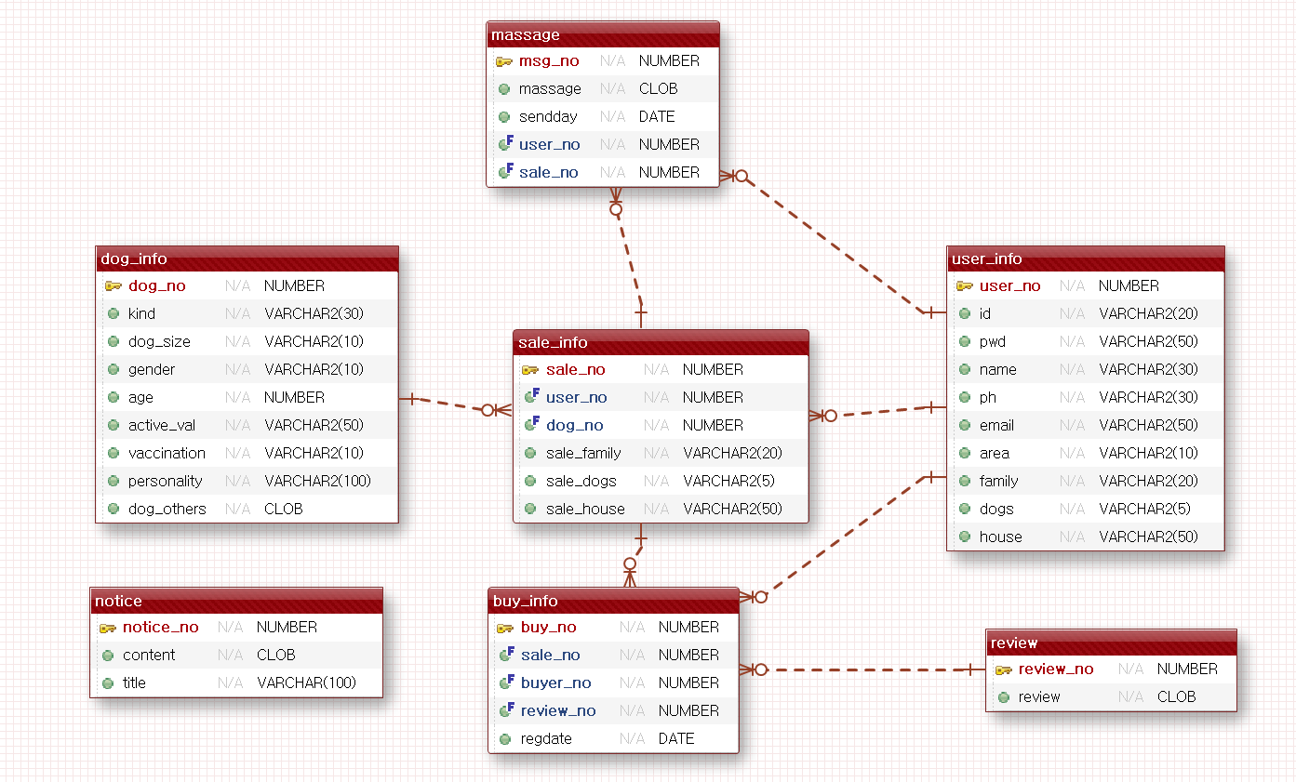
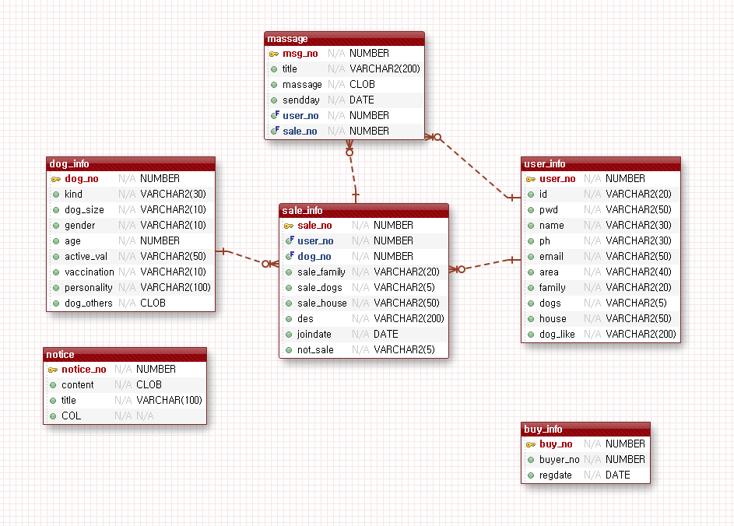
5. DB설계
2) 물리 DB설계

Slide 20
5. DB설계
3) DB설계 – 테이블 (회원정보)
테이블명 | 컬럼 명 | 속성 명 | 데이터 속성 | 속성 | Null? | 변수
user_info | user_no | 회원번호 | Number | Primary key | Y | 회원 고유번호 (1,2,3,4……)
user_info | Id | 아이디 | Varchar2(20) | Unique | Y | 회원 아이디
user_info | Pwd | 비밀번호 | Varchar2(50) |  | Y | 회원 비밀번호
user_info | Name | 이름 | Varchar2(30) |  | N | 회원 이름
user_info | Ph | 전화번호 | Varchar2(30) |  | N | 회원 전화번호
user_info | Email | 이메일 | Varchar2(50) |  | N | 회원 이메일
user_info | Area | 지역 | Varchar2(10) |  | N | 거주하는 구역
user_info | Famliy | 가구수 | Varchar2(20) |  | N | 1인 가족, 다인 가족
user_info | Dogs | 반려견 유무 | Varchar2(20) |  | N | 반려견 유무(유, 무)
user_info | house | 집 형태 | Varchar2(50) |  | N | 아파트, 단독주택

Slide 21
5. DB설계
3) DB설계 – 테이블 (강아지 정보)
테이블명 | 컬럼 명 | 속성 명 | 데이터 속성 | 속성 | Null? | 변수
dog_info | Dog_no | 강아지번호 | Number | Primary key | Y | 강아지 교유번호 (1,2,3,4,……)
dog_info | Kind | 품종 | Varchar2(30) |  | Y | 비숑,시츄,도베르만,말티즈,비글,불독,슈나우저,슈나우저,허스키,푸들…
dog_info | Dog_size | 크기 | Varchar2(10) |  | Y | 강자지의 크기 (대형, 중형, 소형)
dog_info | Gender | 성별 | Varchar2(10) |  | Y | 남자, 여자
dog_info | Age | 나이 | Number |  | Y | 강아지의 나이
dog_info | Active_val | 활동량 | Varchar2(50) |  | Y | 많다, 적다, 보통
dog_info | Vaccination | 예방접종 | Varchar2(10) |  | N | 1차 예방접종 (예방접종을 한 강아지만 분양 가능)
dog_info | Personality | 성격 | Varchar2(100) |  | N | 사용자 임의 값 (활발, 소심, 사납다, 말을 안듣는다.)
dog_info | Dog_ others | 기타 | CLOB |  | N | 분양자가 하고 싶은 말

Slide 22
5. DB설계
3) DB설계 – 테이블 (분양 내역)
테이블명 | 컬럼 명 | 속성 명 | 데이터 속성 | 속성 | Null? | 변수
sale_info | Sale_no | 분양번호 | Number | Primary key | Y | 분양등록 되면 생성되는 고유번호
sale_info | User_no | 회원번호 | Number | F_k User_Info(User_No) | Y | 분양 등록한 회원 번호
sale_info | Dog_no | 강아지 번호 | Number | F_k Dog_Info(Dog_No) | Y | 강아지의 상세정보를 확인할 수 있는 고유번호
sale_info | Sale_family | 제약 가구수 | Varchar2(20) |  | Y | 분양자가 희망하는 입양자의 가구수(1인, 다인)
sale_info | Sale_dogs | 제약 애견유무 | Varchar2(5) |  | Y | 분양자가 희망하는 입양자의 반려견 유무(유, 무)
sale_info | Sale_house | 제약 집형태 | Varchar2(50) |  | Y | 분양자가 희망하는 입양자의 집형태(아파트, 단독주택)
sale_info | Not_sale | 판매유무 | Varchar2(50) |  | Y | 1(분양이 완료된 강아지) 0(아직 분양이 안된 강아지)

Slide 23
5. DB설계
3) DB설계 – 테이블 (입양 내역)
테이블명 | 컬럼 명 | 속성 명 | 데이터 속성 | 속성 | Null? | 변수
Buy_info | Buy_no | 입양 번호 | Number | Primary key | Y | 입양 완료시 부여되는 입양번호
Buy_info | Sale_no | 분양번호 | Number | F_k Sale_Info(Sale_No), | Y | 입양이 완료된 분양번호
Buy_info | Buyer_no | 입양회원번호 | Number | F_k User_Info(User_No) | Y | 입양을 한 회원 번호
Buy_info | regdate | 입양일 | DATE | Default sysdate | N | 입양을 한 날짜
3) DB설계 – 테이블 (공지사항)
테이블명 | 컬럼 명 | 속성 명 | 데이터 속성 | 속성 | Null? | 변수
notice | Notice_no | 공지사항 번호 | Number | Primary key | Y | 공지사항 고유번호
notice | content | 공지사항 내용 | CLOB |  | N | 공지사항 내용
notice | title | 공지사항 제목 | Varchar2(100) |  | N | 공지사항 제목

Slide 24
5. DB설계
3) DB설계 – 테이블 (메시지)
테이블명 | 컬럼 명 | 속성 명 | 데이터 속성 | 속성 | Null? | 변수
massage | Msg_no | 메시지 번호 | Number | Primary key | Y | 메시지를 구분하는 고유번호
massage | Massage | 내용 | CLOB |  | N | 메시지 내용
massage | Sendday | 작성날짜 | DATE | Default sysdate | N | 보내는 날짜
massage | User_no | 입양희망 회원번호 | Number | f_k User_Info(User_No) | Y | 입양을 희망하는 회원의 번호
massage | Sale_no | 분양번호 | Number | f_k Sale_Info(Sale_No) | Y | 분양등록을 한 회원 번호
massage | title | 제목 | Varchar2(200) |  | N | 메시지의 제목

Slide 25
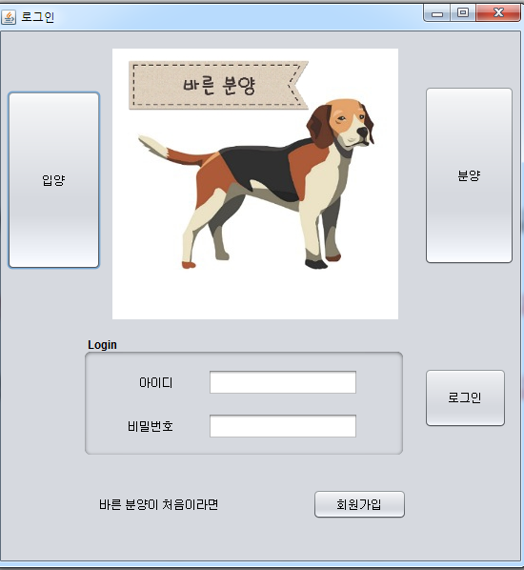
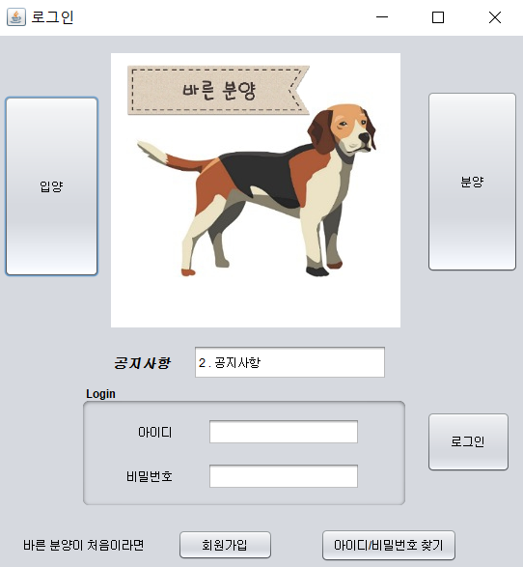
6. 프로그램 설명
1) 로그인- Main창
로그인 Main 창
아이디 비밀번호 입력 후 맞으면 로그인 된다.
회원가입 창이 열린다.
이메일을 갖고 아이디와 비밀번호를 찾을 수 있다
3초마다 공지사항이 출력되고 클릭하면 자세한 정보가나온다.
4
1
2
3

Slide 26
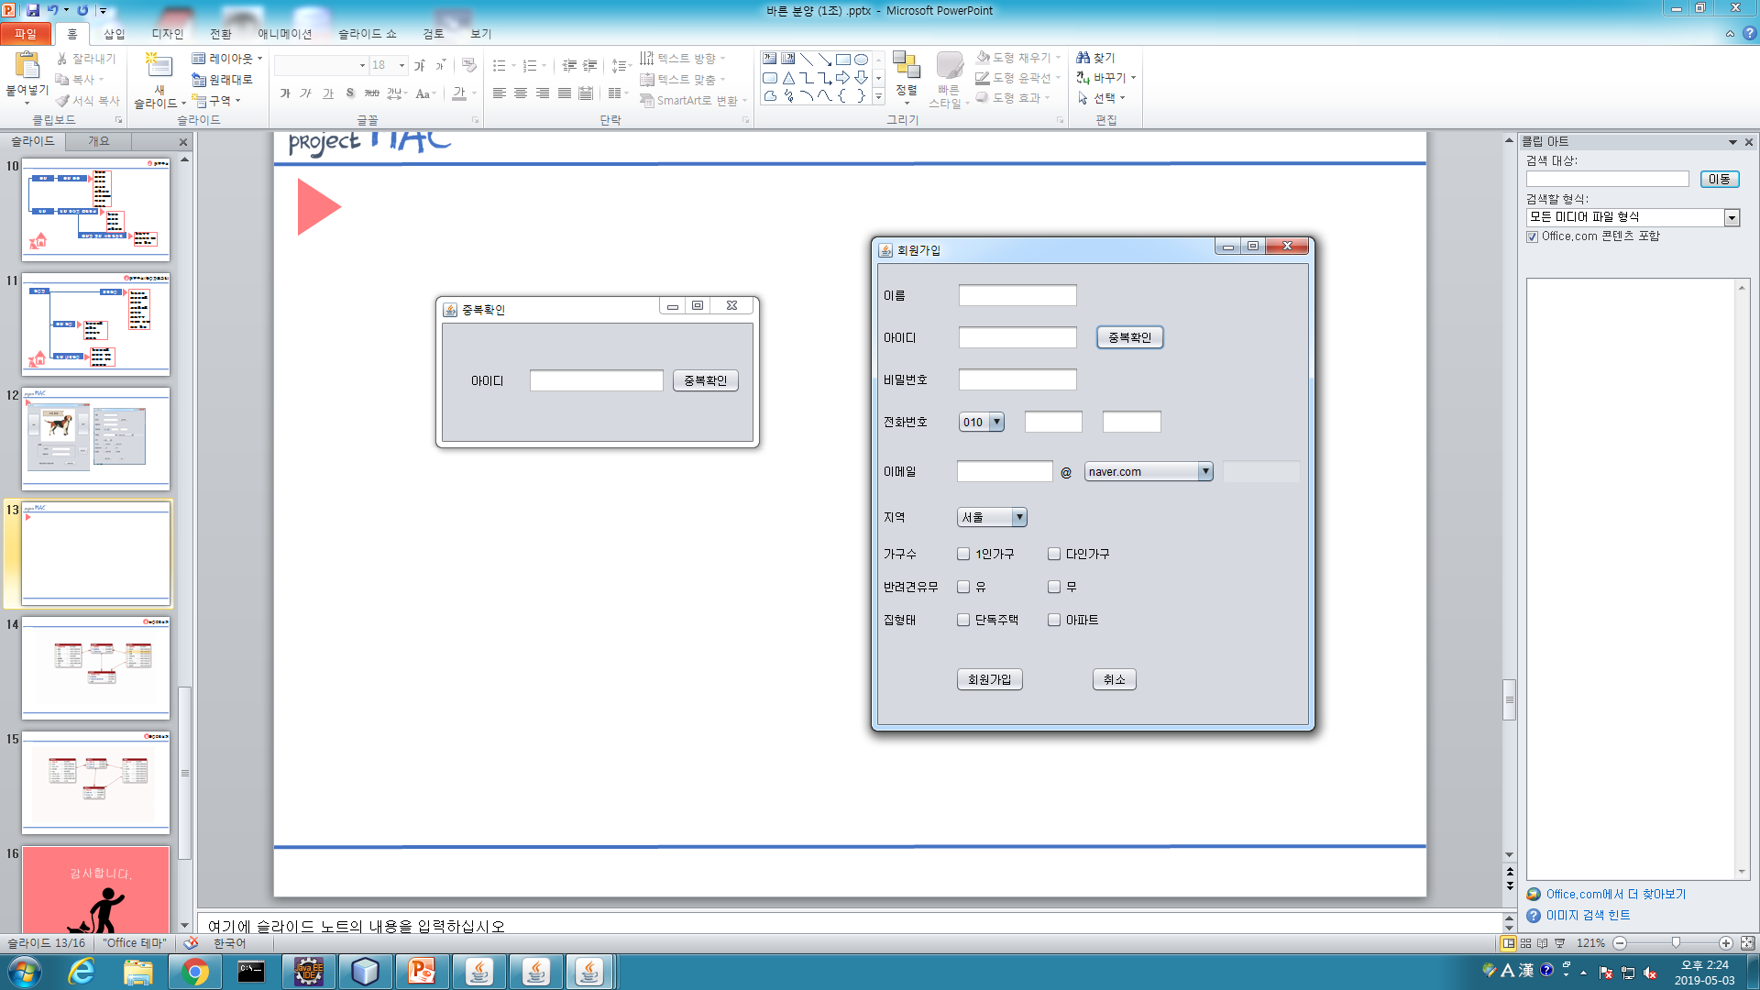
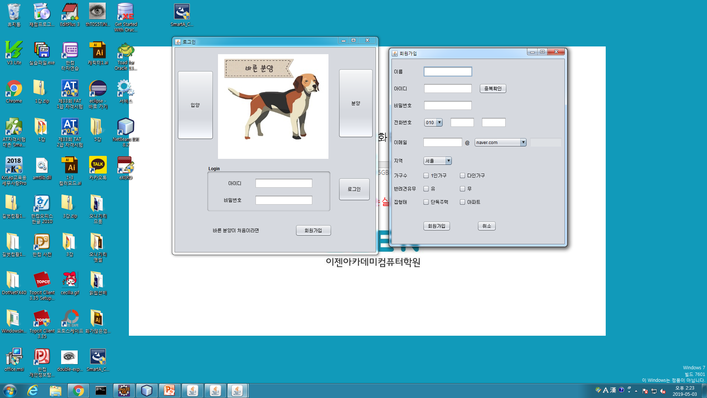
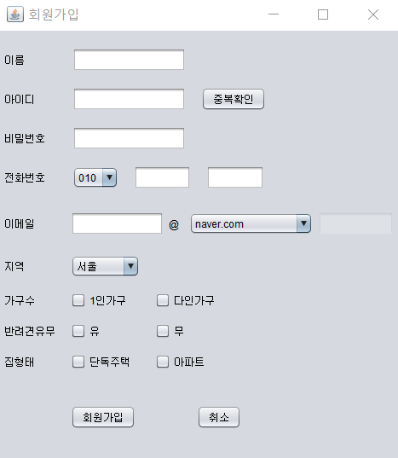
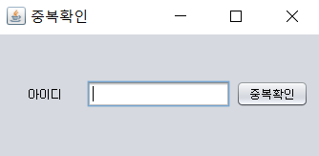
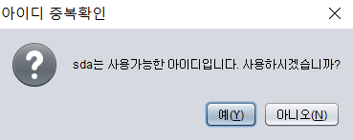
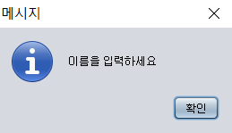
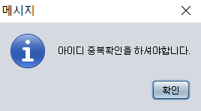
6. 프로그램 설명
1) 로그인 - 회원가입
전반적인
회원가입 창
필수내용 미입력시
경고메시지 출력

Slide 27
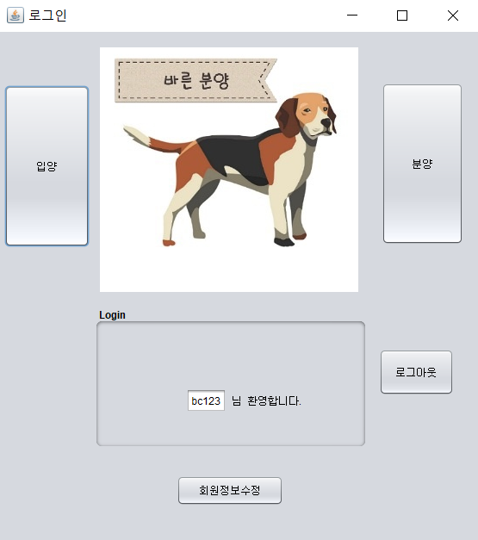
6. 프로그램 설명
1) 로그인 - 회원가입
입양이 가능한 창이 열린다
분양등록이 가능한 창이 열린다
1
2

Slide 28
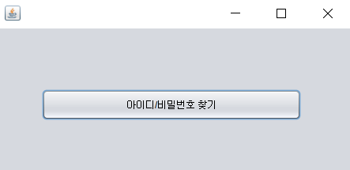
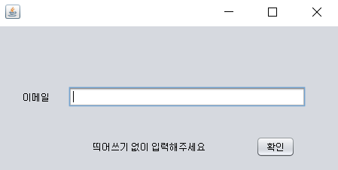
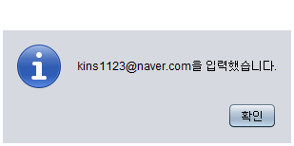
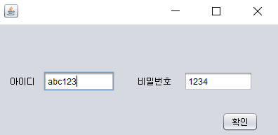
6. 프로그램 설명
1) 로그인 - 회원가입

Slide 29
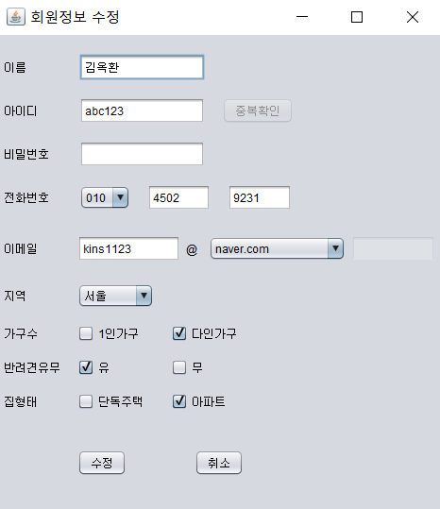
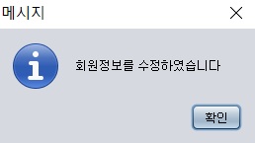
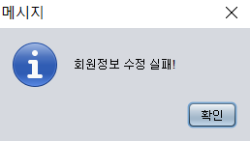
6. 프로그램 설명
1) 로그인 - 회원가입
회원정보 수정 창
비밀번호를 제외한
기본데이터가
입력되어 열린다.
비밀번호에 따라 수정 가능 불가능이 결정 됨

Slide 30
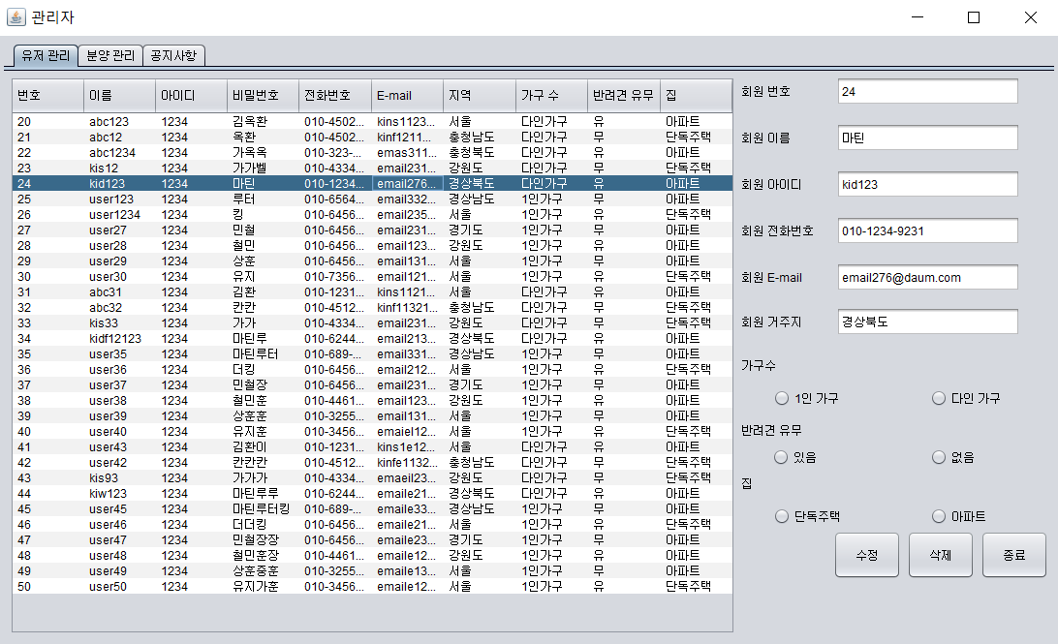
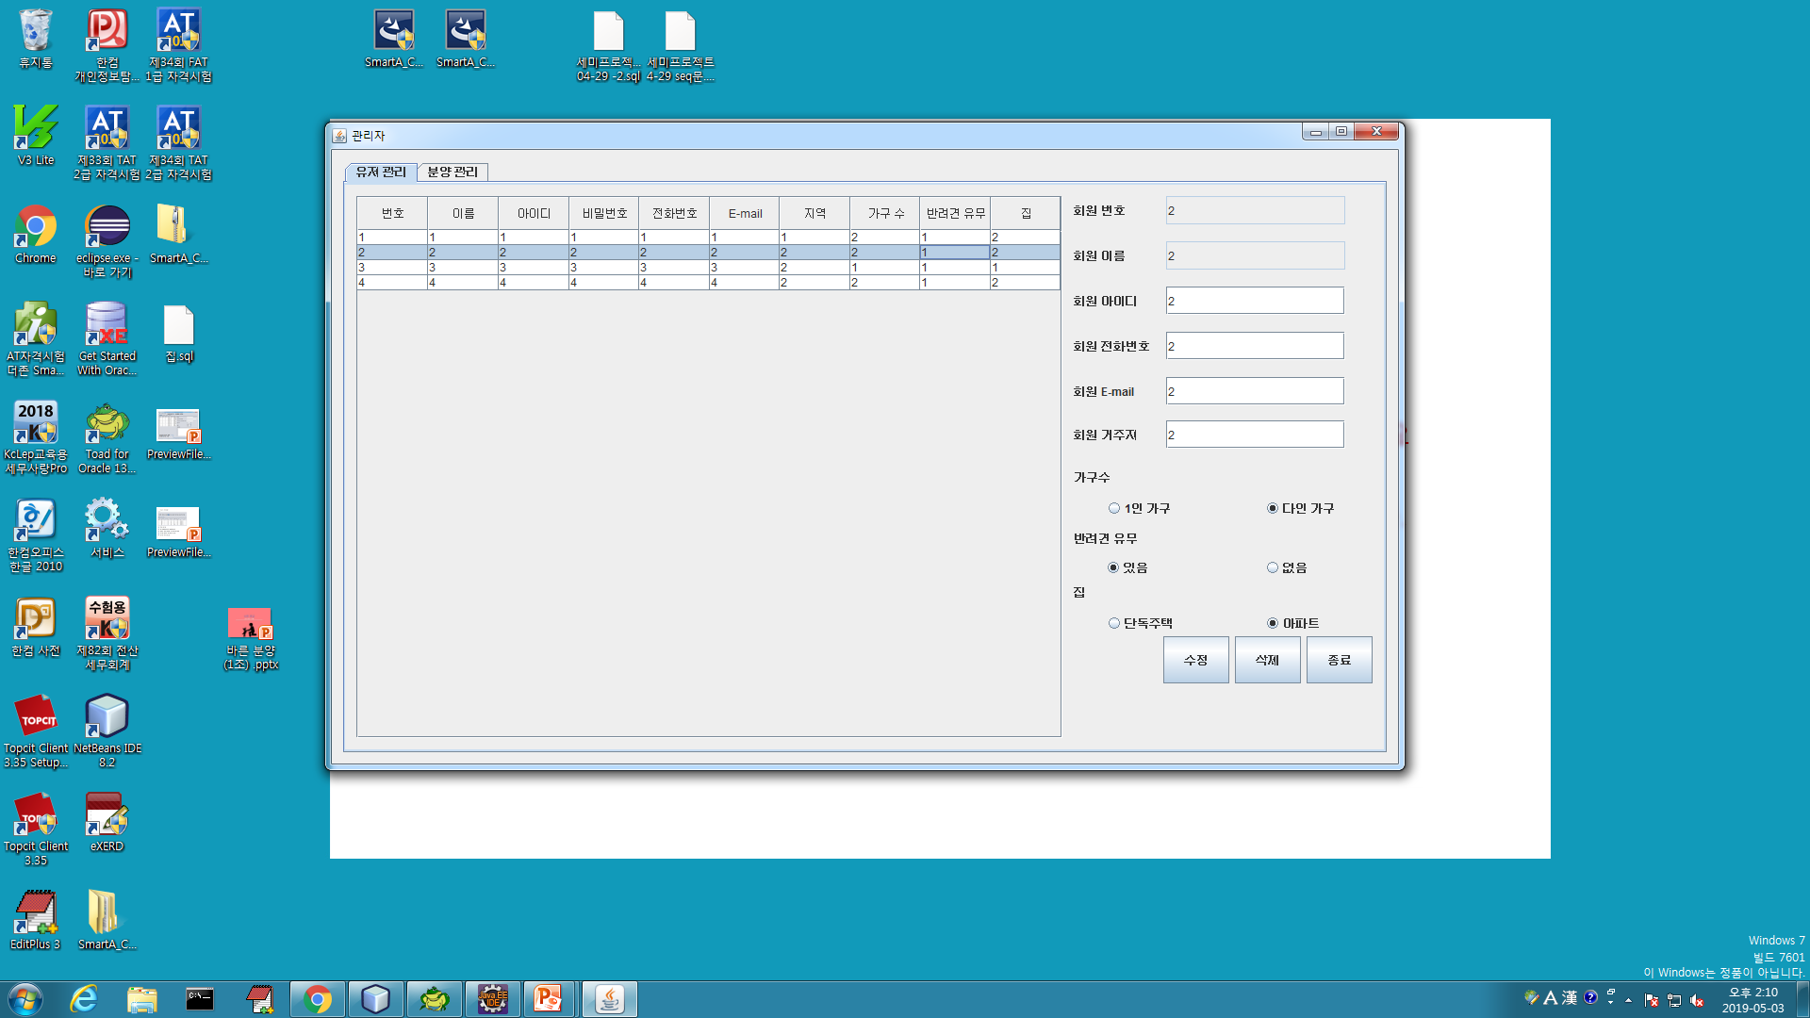
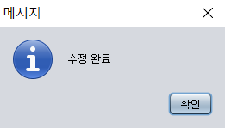
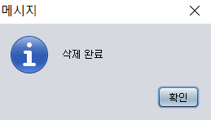
6. 프로그램 설명
2) 관리자 - 유저관리
클릭시 회원정보 수정창에 올라감
회원 번호 와 이름을 제외 한 것을 수정 가능하다
(중복아이디 자동 검사)
회원 삭제

Slide 31
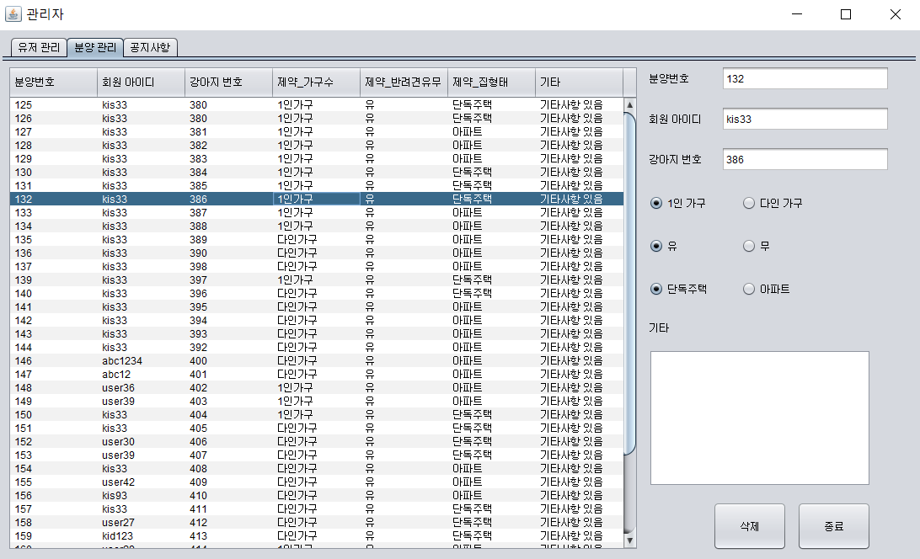
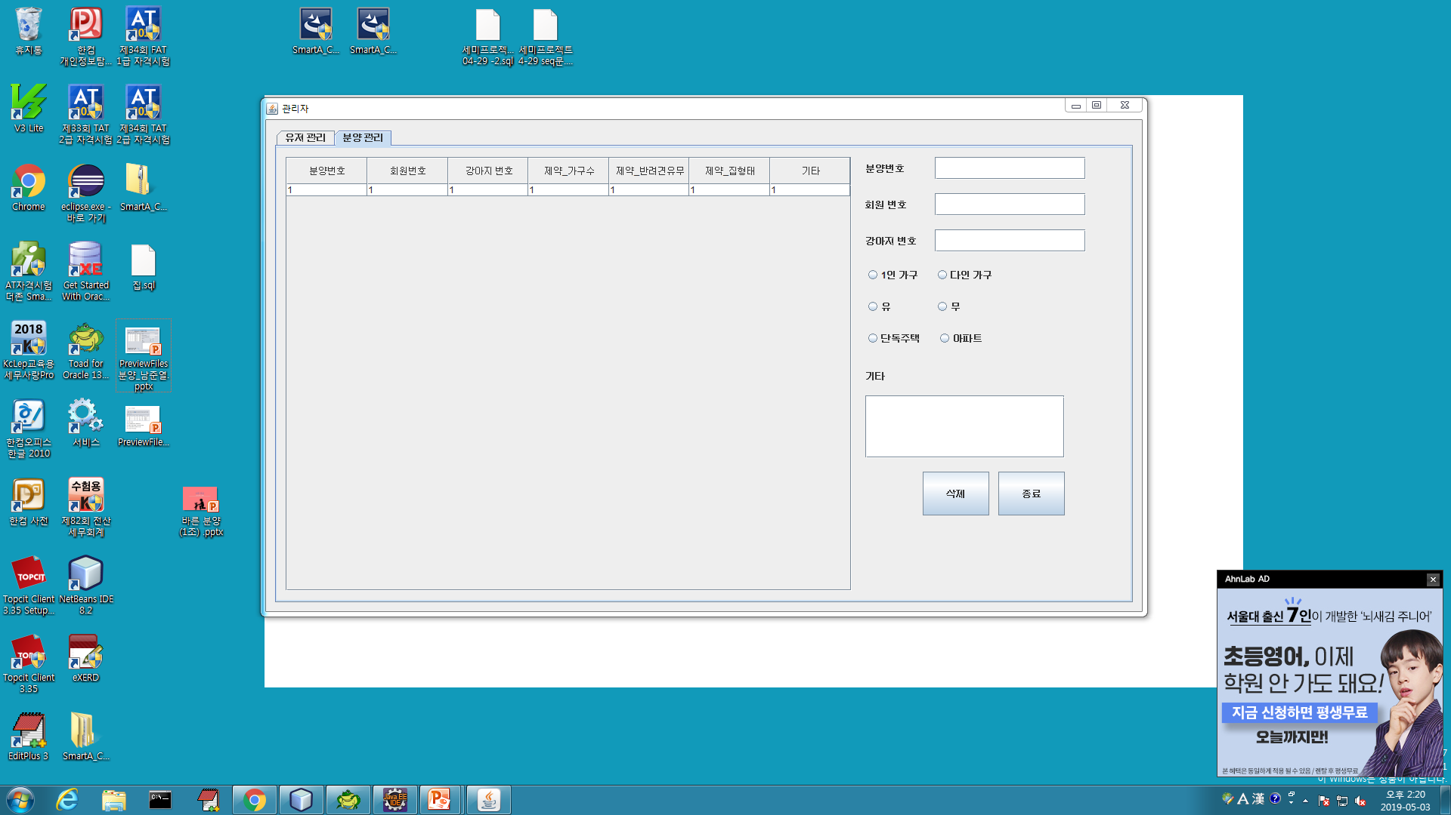
6. 프로그램 설명
2) 관리자 – 분양 관리
분양 등록된
강아지를 관리

Slide 32
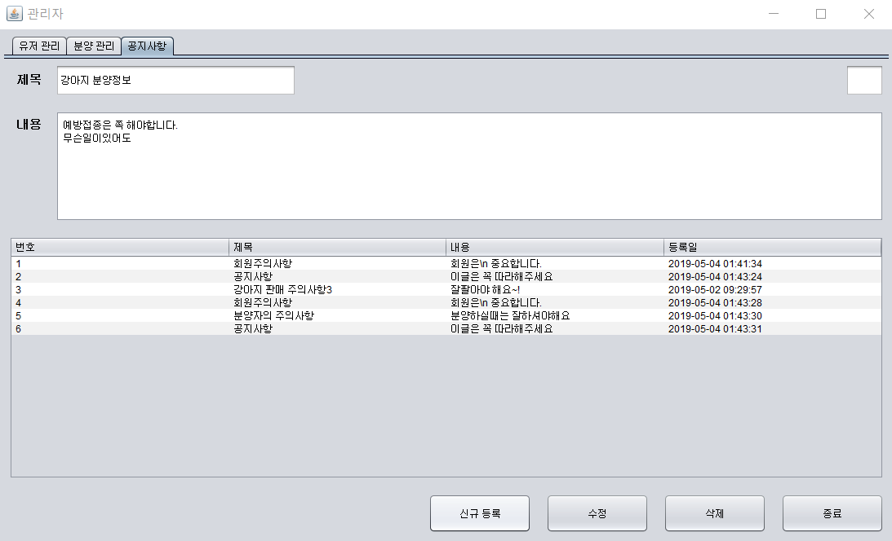
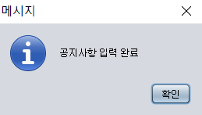
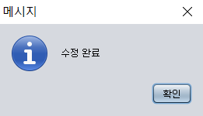
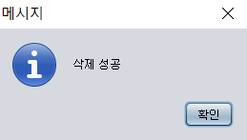
6. 프로그램 설명
2) 관리자 – 분양 관리
공지사항
신규등록, 수정,
삭제 할 수 있다.

Slide 33
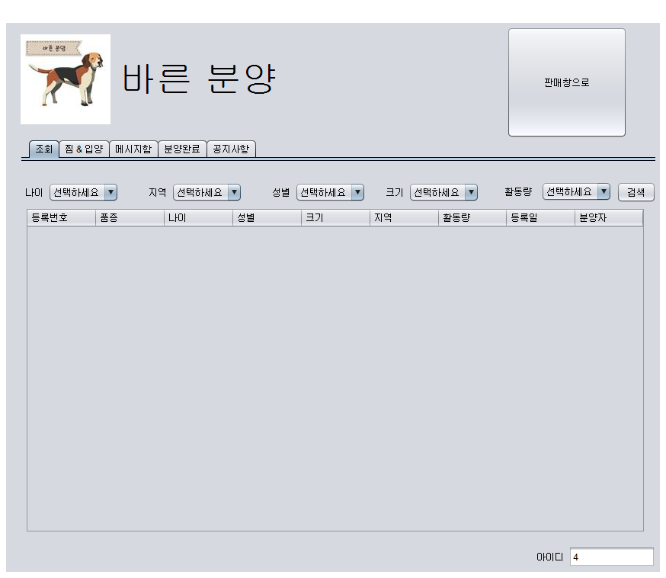
6. 프로그램 설명
3) 구매창(입양창) -Main
구매창(입양)
구매(입양)에 대한 전반적인 정보가 있는 창입니다.

Slide 34
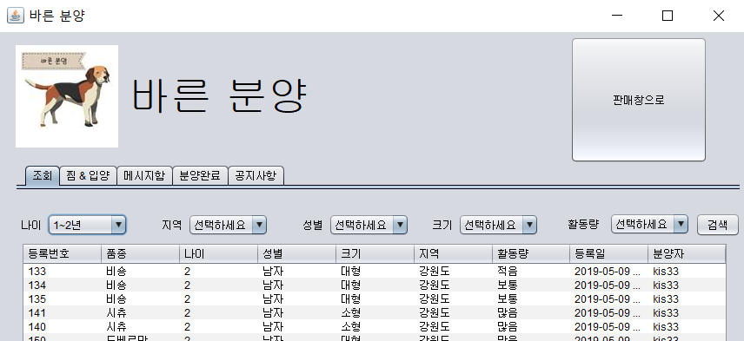
6. 프로그램 설명
3) 구매창(입양창) -Main
1
2
3
4
5
6
타이틀 설정 부분
조회: 분양 등록된 강아지의 정보를 조회하는 창
찜&입양: 사용자가 구매의향이 있는 강아지를 따로 보여줌
메시지함: 판매자에게 직접 물어볼 수 있는 공간
분양완료: 이미 분양된 강아지의 정보를 보여줌
공지사항: 공지사항 확인 공간

Slide 35
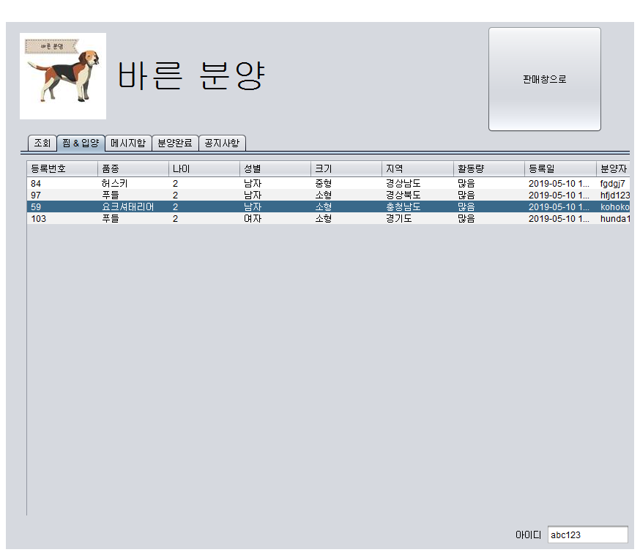
6. 프로그램 설명
3) 구매창(입양창) -Main
강아지 상세정보 창에서
찜을 눌러서 등록한
강아지만 출력해주는 창
1
2
3
4
5
6

Slide 36
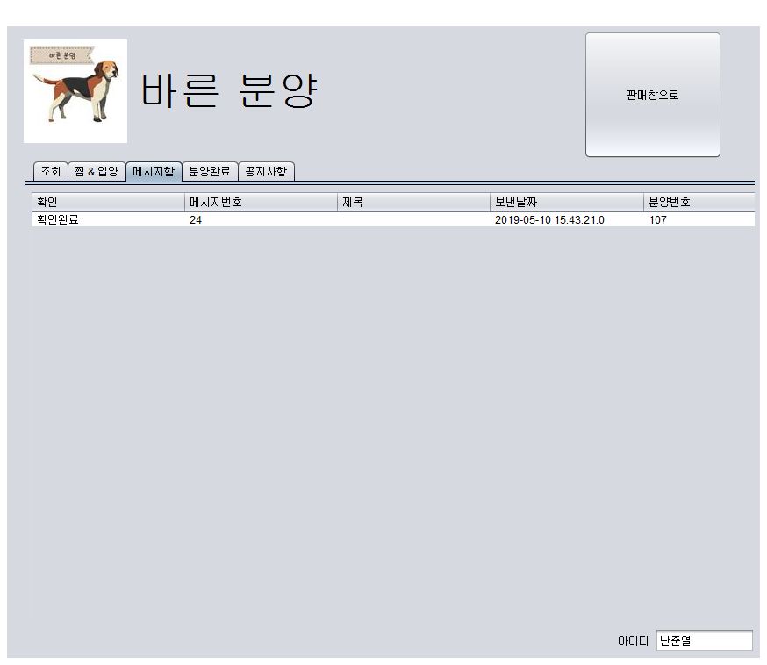
6. 프로그램 설명
3) 구매창(입양창) -메시지함
분양자에게 문의했던 것을
답변이 오면 확인할수 있는곳
1
2
3
4
5
6

Slide 37
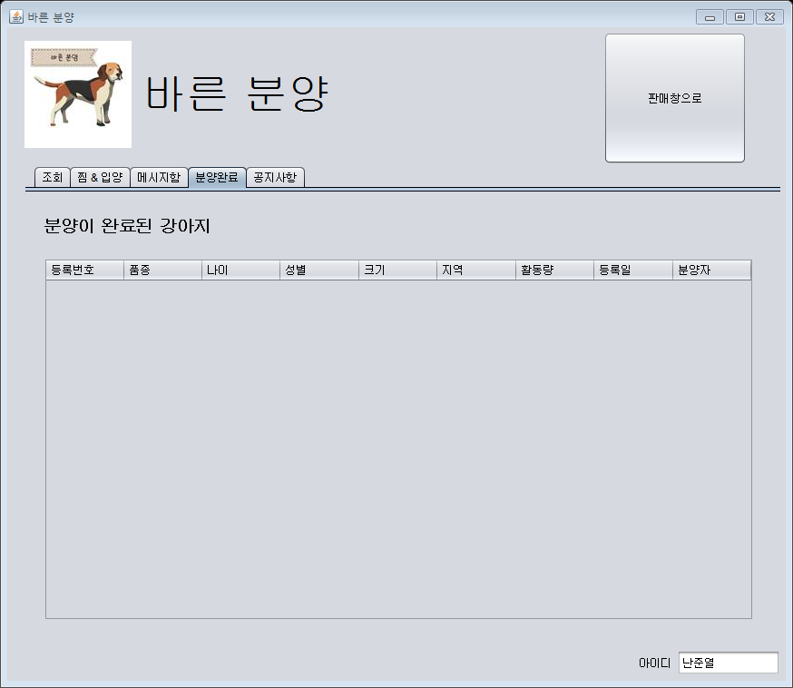
6. 프로그램 설명
3) 구매창(입양창) -메시지함
지금까지 분양이 완료된
강아지를 볼 수 있는 공간
1
2
3
4
5
6

Slide 38
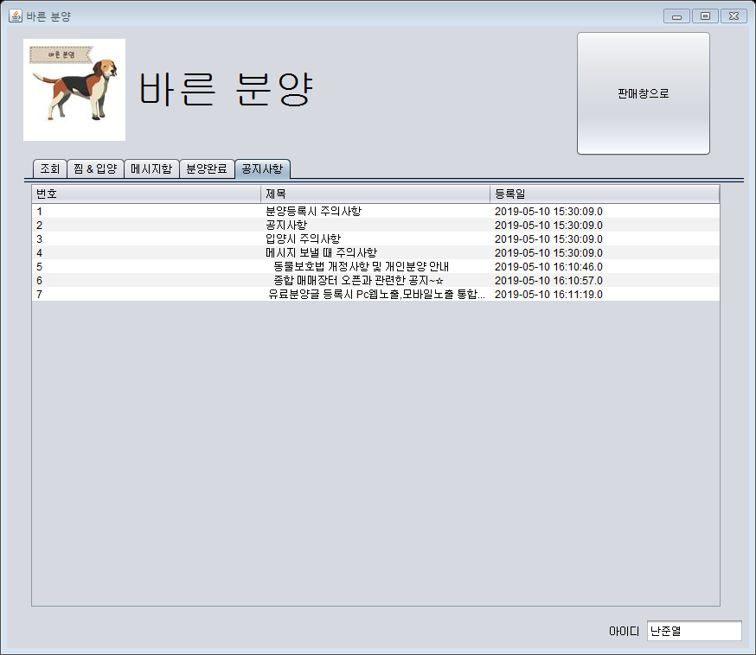
6. 프로그램 설명
3) 구매창(입양창) -메시지함
자세한 공지사항을
확인할 수 있는 공간
1
2
3
4
5
6

Slide 39
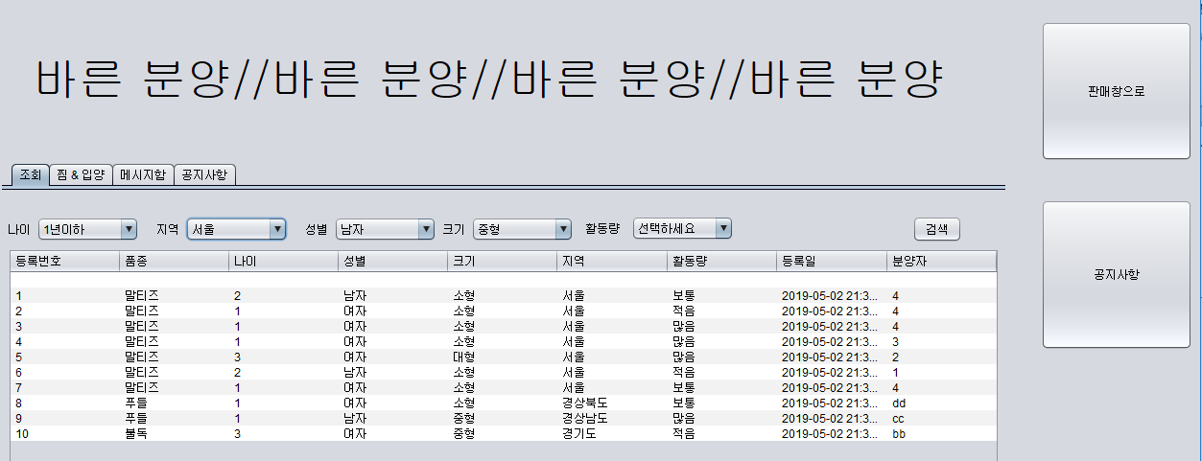
6. 프로그램 설명
3) 구매창 (입양창)
구매(입양) 방법
1. 조회 또는 찜으로 들어간다.
2. 다섯 가지 필터링과 분양자가 등록한 제약조건으로 원하는
강아지를 찾는다
1
2
3
4
5
원하는강아지 정보를 클릭하면 상세정보창이 열린다.
나이를 이용하여 강아지 정보를 필터링해서 조회
지역를 이용하여 강아지 정보를 필터링해서 조회
성별를 이용하여 강아지 정보를 필터링해서 조회
크기를 이용하여 강아지 정보를 필터링해서 조회
활동량를 이용하여 강아지 정보를 필터링해서 조회

Slide 40
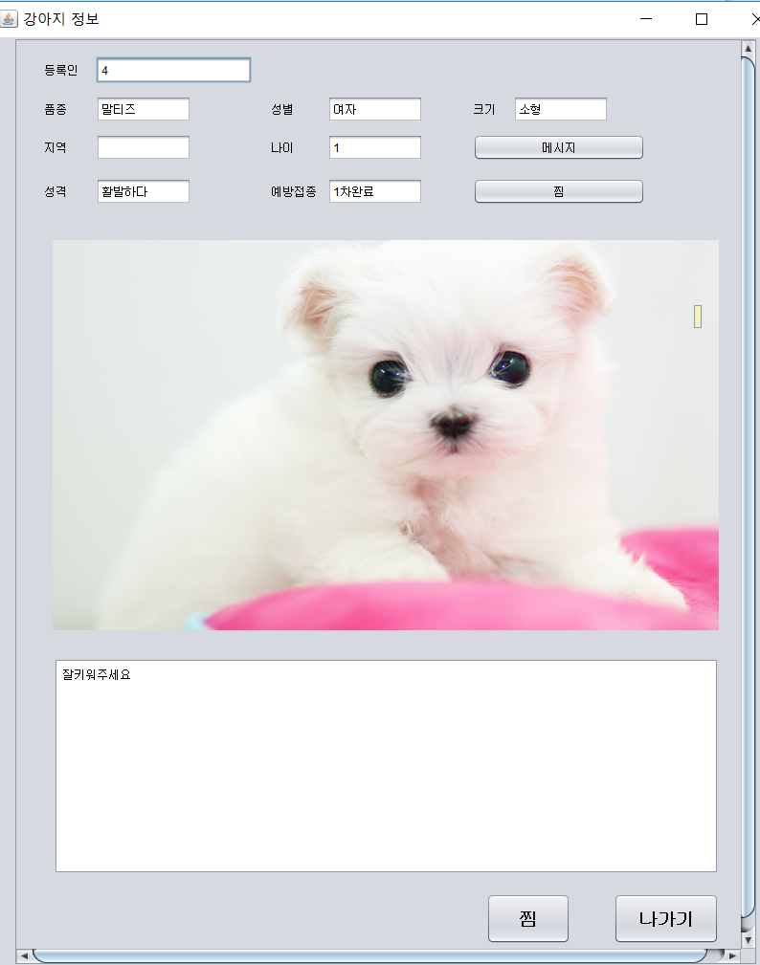
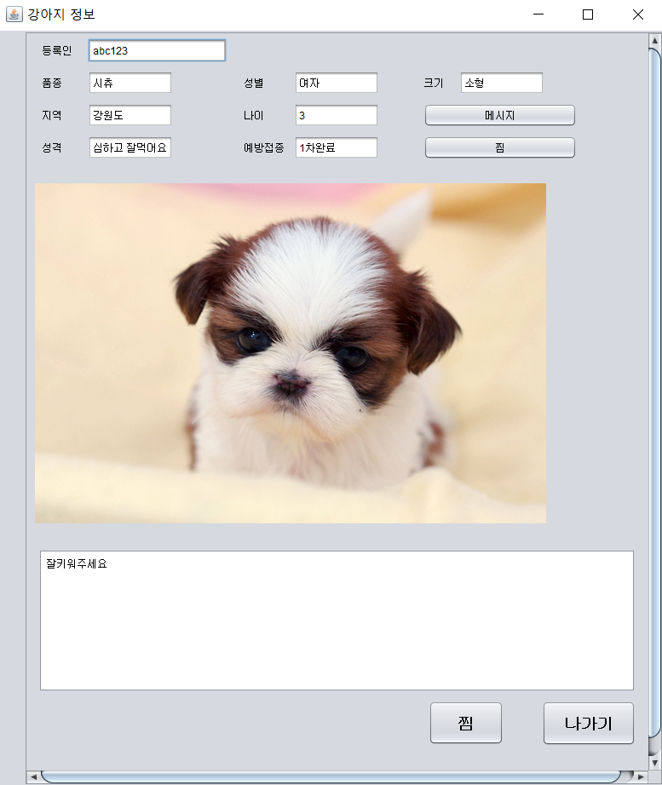
6. 프로그램 설명
4) 강아지 상세 정보
구매(입양) 방법
3. 강아지 상세정보창
에서 메시지 버튼을
클릭한다.
1
2
메시지 : 분양자에게 메시지를 보낼 수 있는 창이 오픈된다.
찜 : Main 구매창에 있는 찜탭에서 확인가능하도록 체크가 된다.
분양자가 분양하는 강아지에 대한 상세정보 입력하는 공간
찜 : Main 구매창에 있는 찜탭에서 확인가능하도록 체크가 된다.
3
4

Slide 41
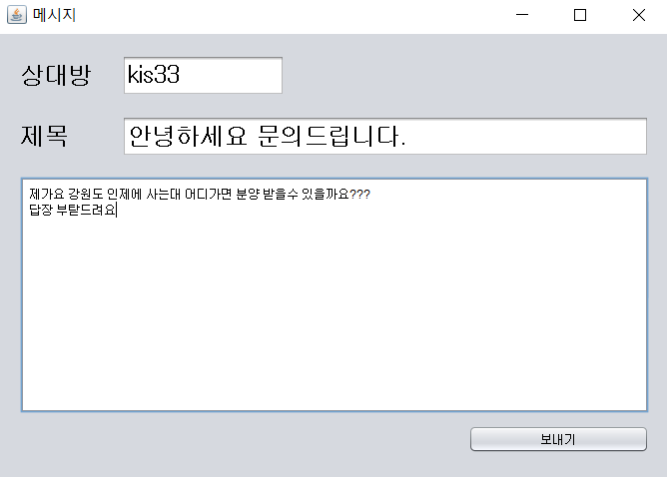
6. 프로그램 설명
5) 메시지 보내기
구매(입양) 방법
4. 강아지에 대한
문의와 입양방법에
대해서 분양자에게
메시지를 보낸다.
1
2
3
분양자의 아이디를 보여준다.
메시지 제목을 입력한다.
메시지를 보낼 내용을 입력한다.
보내기 : 상대방에게 메시지를 보낸다.
4

Slide 42
6. 프로그램 설명
3) 구매창
1
판매창으로 : 판매등록이 가능한 창으로 이동

Slide 43

6. 프로그램 설명
4) 분양 관리- 메시지 함
구매(입양) 방법
6. 분양하는 강아지에
대한 정보와 입양시기,
장소 등을 메시지를
통해서 정한 후 입양
1
2
3
1. 1번을 누르면 나에게 온
메시지가 출력된다.
2. 메시지를 클릭하면
1
메시지가 왔는지 확인용 새로고침
4에 입력한 값을5로 연결된 유저에게 보냄
메시지 삭제
4
5
1번의 분양번호를 분양번호 칸에 입력 후 회신내용을 작성해서 답장하기 버튼 을 누른다.

Slide 44


6. 프로그램 설명
6) 분양 관리 - Main창
입양버튼 클릭시 입양폼을 띄워줌.
로그인한 유저의 회원코드를 읽어와 세팅

Slide 45




6. 프로그램 설명
4) 분양 관리- 메시지 팝업
분양 관리
강아지를 등록한 사람이 맞는지체크
맞으면 수정 등록 삭제
가능

Slide 46


6. 프로그램 설명
4) 분양 관리- 분양 등록
1.2 : 회원번호와 로그인한 회원번호가 다르면 등록,수정,삭제 클릭 시 안됨
같으면 등록, 수정, 삭제 됨
1
테이블 클릭시 해당 데이터들을 오른쪽에 뿌려줌.
2

Slide 47


6. 프로그램 설명
4) 분양 관리- 강아지 검색
등록된 강아지의 정보를 어떤 품종인지 선택 후
검색을 누르면
밑에 테이블에
정보가 출력 됨
1
2

Slide 48


6. 프로그램 설명
4) 분양 관리- 강아지 검색
등록한 회원의 회원번호를 입력한다.
검색을 누르면
밑에 테이블에
정보가 출력 됨
1
2

Slide 49


6. 프로그램 설명
4) 분양 관리- 강아지 검색
가구수,집 형태, 반려견 유무의 조건을 선택한다.
검색을 누르면
밑에 테이블에
정보가 출력 됨
1
2

Slide 50

6. 프로그램 설명
4) 분양 관리- 강아지 검색
공지사항을 출력함

Slide 51

감사합니다.

